Slide 1

REPOSITÓRIO INSTITUCIONAL PCIRN
Fluxo de depósito institucional
Veja os responsáveis e o caminho entre preparação, submissão, revisão, correção e publicação.
Servidores e NUGECID
Orientações ilustradas · Repositório Institucional da Polícia Científica do Rio Grande do Norte
NUGECID · Versão 1.0 · 06/10/2026
arquivogeral@pci.rn.gov.br
1

Slide 2
REPOSITÓRIO INSTITUCIONAL PCIRN
01 Da preparação à publicação
O servidor prepara e submete o documento na coleção autorizada. O NUGECID confere arquivo e metadados. A validação conclui o fluxo; uma pendência retorna ao depositante para correção e reenvio.
SERVIDOR
NUGECID
REPOSITÓRIO
→
→
Preparar e submeter
Conferir e revisar
Documento publicado
Pendência: devolver → corrigir → reenviar → revisar novamente.
NUGECID · Versão 1.0 · 06/10/2026
arquivogeral@pci.rn.gov.br
2

Slide 3
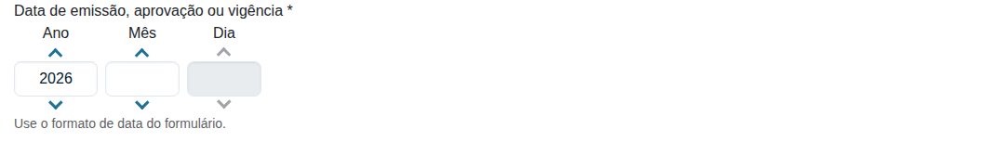
REPOSITÓRIO INSTITUCIONAL PCIRN
02 Responsabilidades do servidor
Preparar a versão final. Conferir se o documento pode ser divulgado. Selecionar a coleção correta. Preencher os campos conforme o documento. Anexar o arquivo e aceitar a licença. Acompanhar o depósito e corrigir as pendências indicadas.
Interface PCIRN · ambiente de demonstração · 06/10/2026
NUGECID · Versão 1.0 · 06/10/2026
arquivogeral@pci.rn.gov.br
3

Slide 4
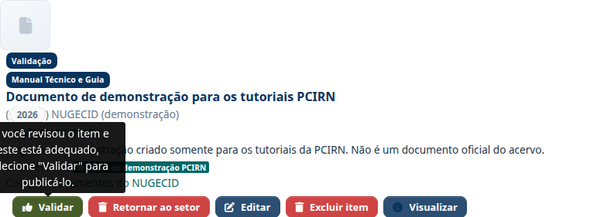
REPOSITÓRIO INSTITUCIONAL PCIRN
03 Responsabilidades do NUGECID
Assumir a tarefa. Conferir documento, metadados e adequação para divulgação. Corrigir ou devolver com justificativa. Validar quando a revisão estiver concluída. Conferir a publicação, o endereço permanente e o download público.
Interface PCIRN · ambiente de demonstração · 06/10/2026
NUGECID · Versão 1.0 · 06/10/2026
arquivogeral@pci.rn.gov.br
4

Slide 5
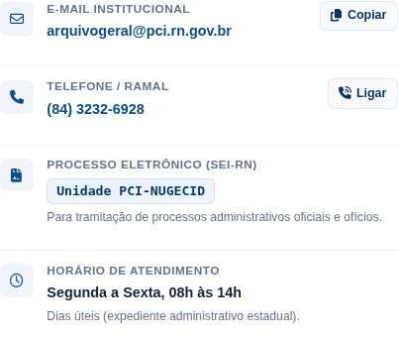
REPOSITÓRIO INSTITUCIONAL PCIRN
04 Onde buscar orientação
Os tutoriais são públicos e ficam em Navegação no rodapé. O login libera apenas as ações autorizadas para sua conta. Para dúvidas sobre habilitação, depósito ou revisão, use Fale Conosco e informe a etapa em que encontrou dificuldade.
Interface PCIRN · ambiente de demonstração · 06/10/2026
NUGECID · Versão 1.0 · 06/10/2026
arquivogeral@pci.rn.gov.br
5

